Slide 1


Giới thiệu môn học Giao tiếp liên văn hóa & giải quyết xung đột

Slide 2

FAQs
Học như thế nào?
Học gì?
Được gì?
Tính điểm như thế nào?
Làm thế nào để đạt điểm cao môn này?

Slide 3
Học gì?
Tên học phần: Giao tiếp liên văn hóa và giải quyết xung đột (Intercultural communication & conflict management)
Số tín chỉ: 3
Ngôn ngữ giảng dạy: Tiếng Anh & tiếng Việt

Slide 4



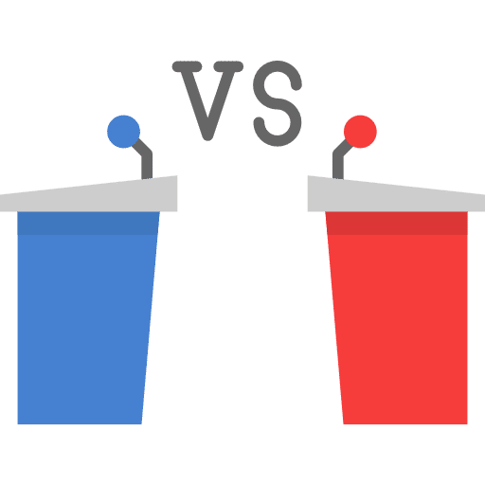

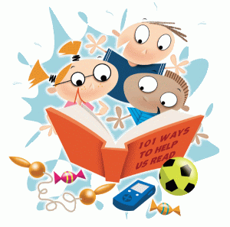

Học như thế nào?
•Dialogic lecture
•Pair/ group/ whole-class discussion
•Role-play
•Debate
•Word game
•Open house
•Intercultural project

Slide 5
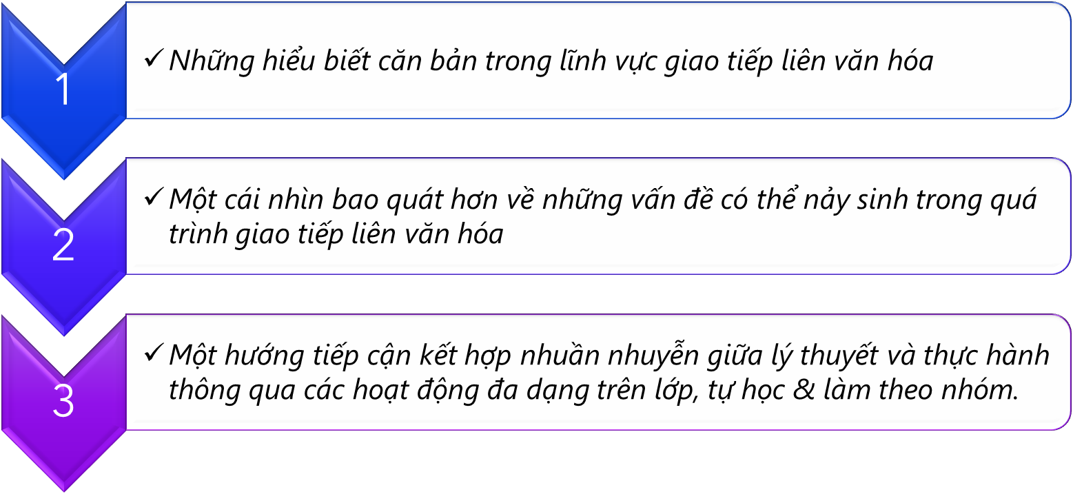
Được gì?

Slide 6
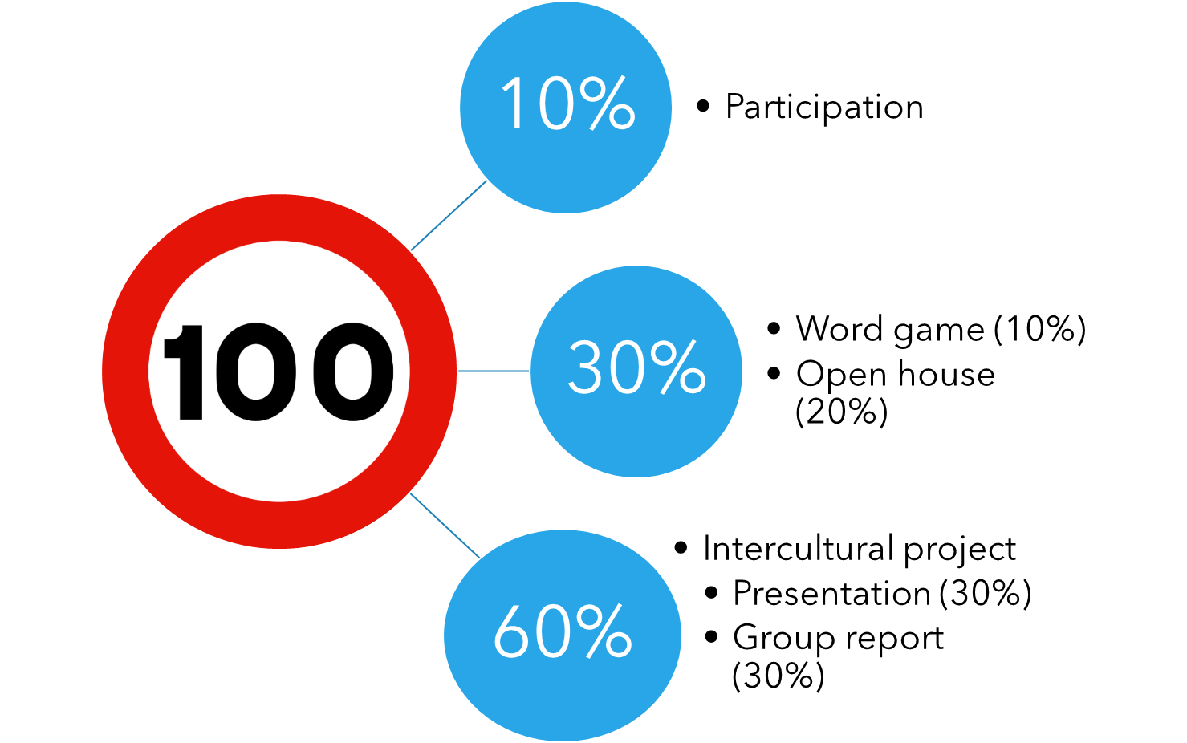

Tính điểm như thế nào?

Slide 7


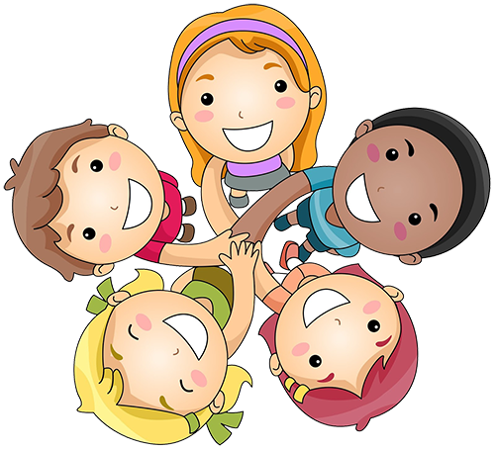

Đạt điểm cao?
Tích cực
Chủ động
Làm việc nhóm tốt
Sáng tạo

Slide 8

Thank you & welcome!

